Slide 1

Damaged Ticket
1/26
Yann Martin D’Escrienne

Slide 2
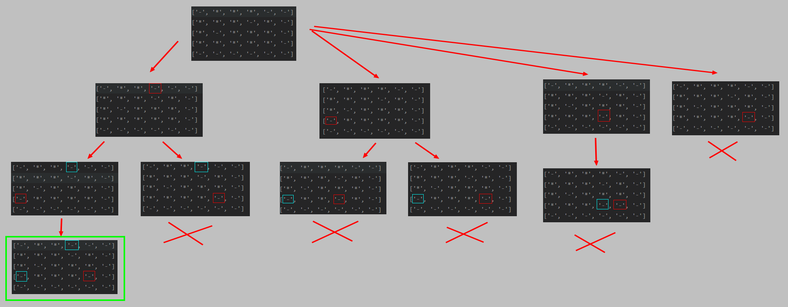
2/26
FONCTIONNEMENT GLOBAL DE L’ALGORITHME DE BASE
- L’Algorithme fait toutes les possibilités et compte le nombres de solutions trouvées au total.
- Si on trouve un nombres de solutions supérieurs à 1, Il ne peut donc pas être reconstitué de manière Unique: On retourne « NON »

Slide 3
EXEMPLE #1
3/26
Exécution de l’algorithme avec l’input suivant :
5 6
- * * * - *
* * * - * *
* - * * * *
* * * * * *
* * * * * *
4 2 2 3 6
3 2 1 3 3 5
Qui doit avoir pour résultat :
- * * - - -
* * * - * -
* - * * * -
- * * * - -
- - - - - -

Slide 4
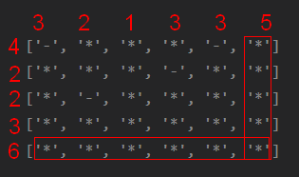
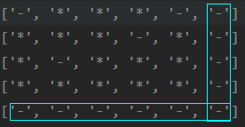
TRAITEMENT DES CAS TRIVIAUX
4/26

Slide 5

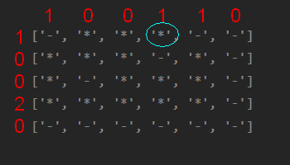
LISTE DES POSSIBILITES
5/26

Slide 6

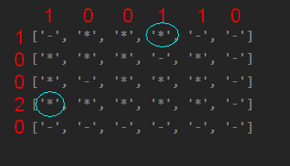
LISTE DES POSSIBILITES
6/26

Slide 7

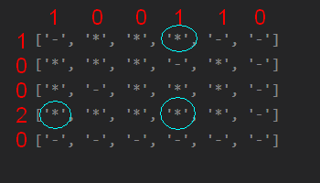
LISTE DES POSSIBILITES
7/26

Slide 8

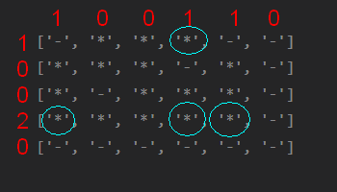
LISTE DES POSSIBILITES
8/26

Slide 9


PARCOURS DES POSSIBILITES :
9/26
Si sur une ligne ou une colonne il y a autant de possibilités que de ‘-’ manquant : On remplace
Si une possibilités n’est plus possible : On la supprime
Si aucune simplification possible : On renvoie « NON »

Slide 10
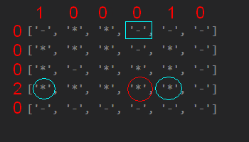

PARCOURS DES POSSIBILITES :
10/26
Si sur une ligne ou une colonne il y a autant de possibilités que de ‘-’ manquant : On remplace
Si une possibilités n’est plus possible : On la supprime
Si aucune simplification possible : On renvoie « NON »

Slide 11
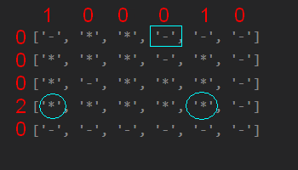

PARCOURS DES POSSIBILITES :
11/26
Si sur une ligne ou une colonne il y a autant de possibilités que de ‘-’ manquant : On remplace
Si une possibilités n’est plus possible : On la supprime
Si aucune simplification possible : On renvoie « NON »

Slide 12
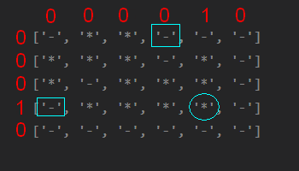

PARCOURS DES POSSIBILITES :
12/26
Si sur une ligne ou une colonne il y a autant de possibilités que de ‘-’ manquant : On remplace
Si une possibilités n’est plus possible : On la supprime
Si aucune simplification possible : On renvoie « NON »

Slide 13
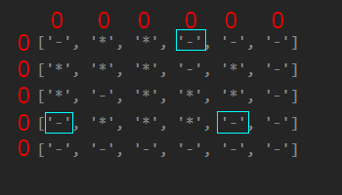

PARCOURS DES POSSIBILITES :
13/26
Si sur une ligne ou une colonne il y a autant de possibilités que de ‘-’ manquant : On remplace
Si une possibilités n’est plus possible : On la supprime
Si aucune simplification possible : On renvoie « NON »

Slide 14

PARCOURS DES POSSIBILITES :
14/26
Si sur une ligne ou une colonne il y a autant de possibilités que de ‘-’ manquant : On remplace
Si une possibilités n’est plus possible : On la supprime
Si aucune simplification possible : On renvoie « NON »

Slide 15

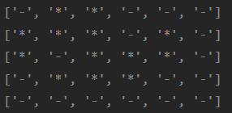
Comparaison aux attentes
15/26

Slide 16
Comparaison aux attentes
16/26

Slide 17
EXEMPLE #2
17/26
Exécution de l’algorithme avec l’input suivant :
4 2
**
**
**
**
1 0 0 1
1 1
Qui doit avoir pour résultat :
NON

Slide 18
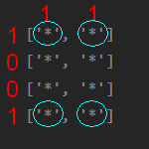

PARCOURS DES POSSIBILITES :
18/26
Si sur une ligne ou une colonne il y a autant de possibilités que de ‘-’ manquant : On remplace
Si une possibilités n’est plus possible : On la supprime
Si aucune simplification possible : On renvoie « NON »

Slide 19

PARCOURS DES POSSIBILITES :
19/26
Si sur une ligne ou une colonne il y a autant de possibilités que de ‘-’ manquant : On remplace
Si une possibilités n’est plus possible : On la supprime
Si aucune simplification possible : On renvoie « NON »

Slide 20

PARCOURS DES POSSIBILITES :
20/26
Si sur une ligne ou une colonne il y a autant de possibilités que de ‘-’ manquant : On remplace
Si une possibilités n’est plus possible : On la supprime
Si aucune simplification possible : On renvoie « NON »

Slide 21

PARCOURS DES POSSIBILITES :
21/26
Si sur une ligne ou une colonne il y a autant de possibilités que de ‘-’ manquant : On remplace
Si une possibilités n’est plus possible : On la supprime
Si aucune simplification possible : On renvoie « NON »

Slide 22

PARCOURS DES POSSIBILITES :
22/26
Si sur une ligne ou une colonne il y a autant de possibilités que de ‘-’ manquant : On remplace
Si une possibilités n’est plus possible : On la supprime
Si aucune simplification possible : On renvoie « NON »

Slide 23
COMPARAISON AVEC L’Algorithme de base
23/26
Mon algorithme :
Algorithme de base :

Slide 24

COMPARAISON AVEC L’Algorithme de base
24/26
Mon algorithme :
Algorithme de base :
=> Pas de vraie différence de temps d’exécution entre les deux algorithmes

Slide 25


COMPARAISON AVEC L’Algorithme de base
25/26
Mon algorithme à plus de facilité de compréhension (La récursion est toujours complexe)
Et est plus efficace sur des cas avec de nombreuses possibilités.

Slide 26

MERCI POUR VOTRE ATTENTION
26/26

